Slide 1
Projet 1 INF5071 -Infographie
Présenté et réalisé par:
Bernard Houl
Fatima-Ezzahra Allamou

Slide 2
Contenu
1- La division des tâches au sein de l'équipe
2- Le style de jeu utilisé
3- Le type de projections 2D utilisées
4- Lumière et Texture
5- Les technologies utilisées
6- Les points forts et les points faibles du projet
7- Démonstration

Slide 3
1- La division des tâches au sein de l'équipe
Définition des tâches de chaque membre d’équipe
Travail séquentiel
Plateforme
Personnages
L’intégration des objets
Fonctionnement du jeu

Slide 4
2- Le style du jeu utilisé
Labyrinthe
Le joueur incarne un personnage dans un labyrinthe.
Le joueur doit s'échappé à des ennemis et contourné les pièges.
Il doit manger des bonus.
Type du jeu
Jeu de réflexion : fait appel à la capacité de réflexion du joueur pour s’échappé à des ennemis.
Jeux existants
PAC-MAN

Slide 5
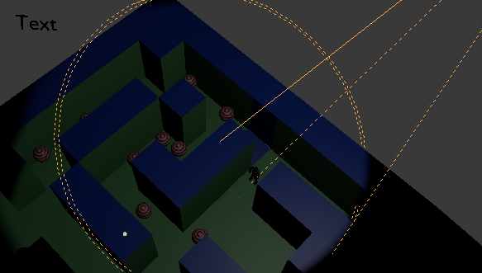
3- Le type de projections 2D utilisées
Projection orthographique
Une projection de perspective par laquelle la plateforme du jeu est projetée sur un plan tangent.

Slide 6
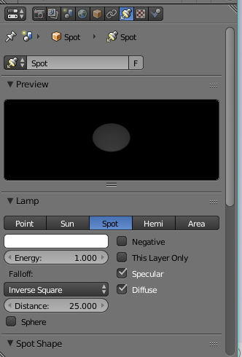
4- Lumière et Texture
Type Spot

Slide 7
4- Lumière et Texture

Slide 8
5- Les technologies utilisées
Blender
Sensors (Ecouteur)
Permet de détecter les objets, des actions, etc…
Controller (Controleur)
Passe les informations aux capteurs
Actuator
Définis les actions.

Slide 9
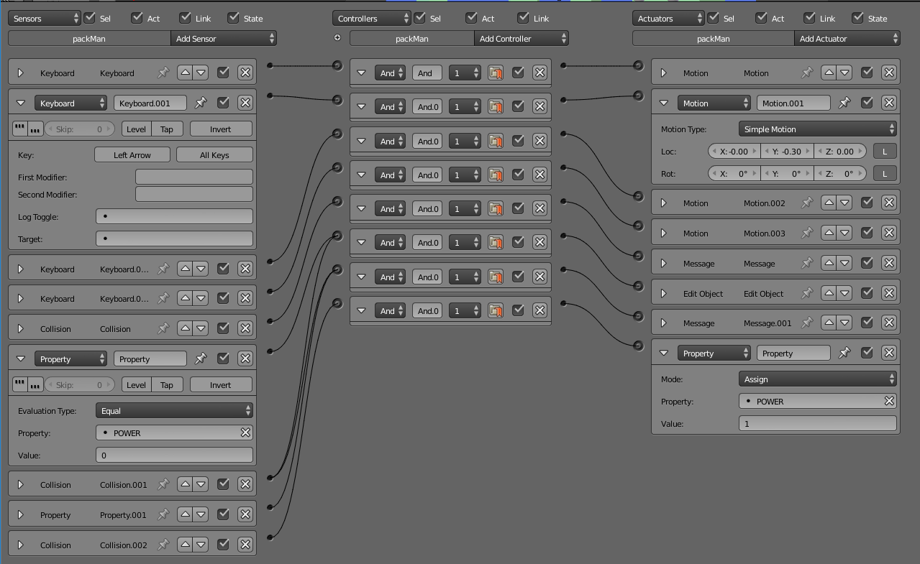
5- Les technologies utilisées

Slide 10
6- Les points forts et les points faibles du projet
Points forts :
Blender comme outil de travail
Beaucoup de recherche
Points faibles :
Utilisation d’un moteur de jeux

Slide 11
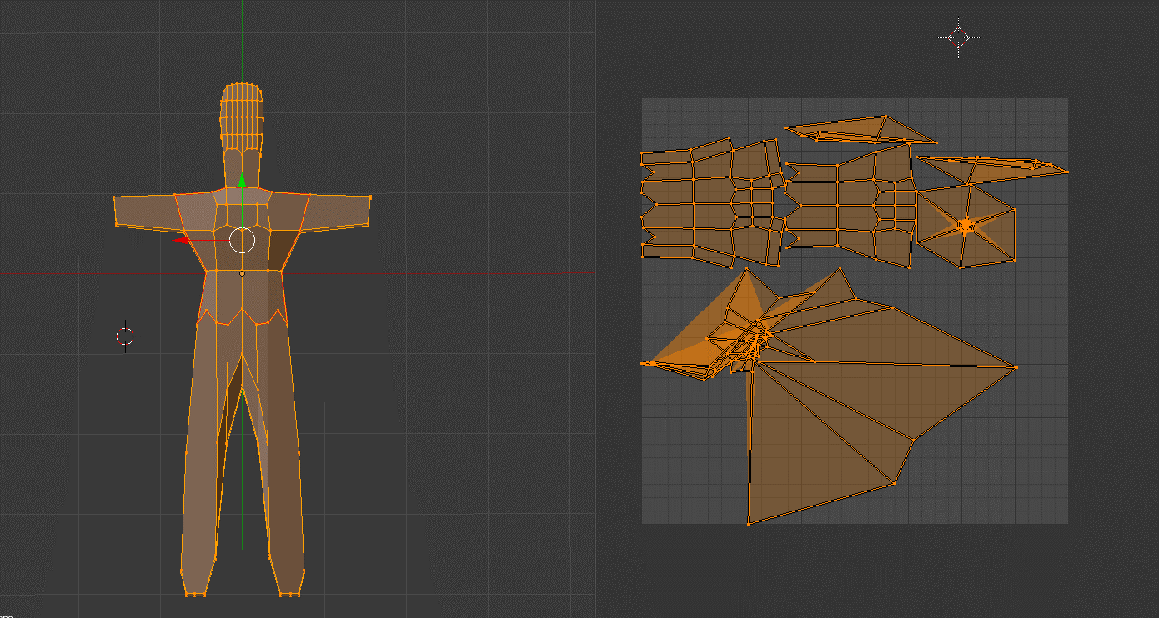

Slide 12
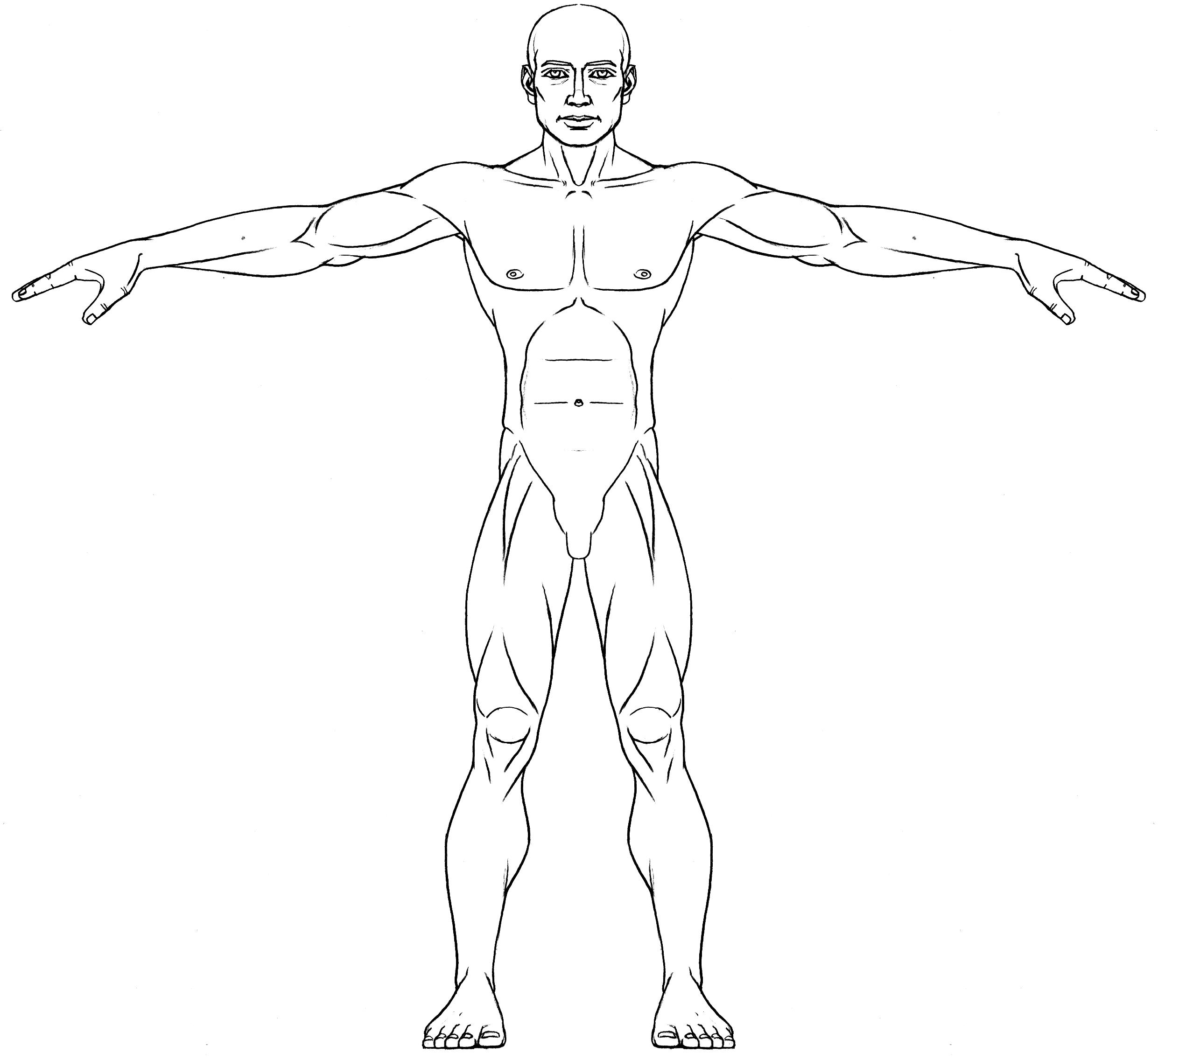
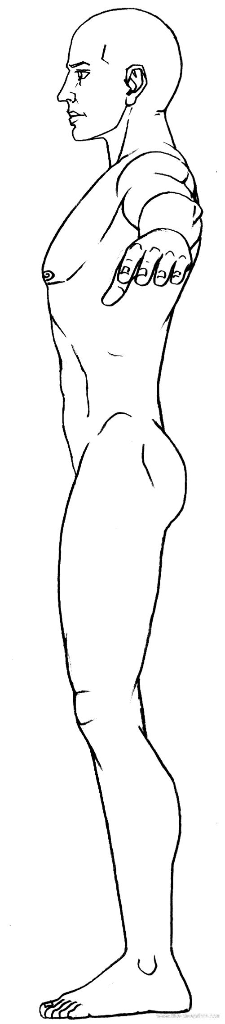
L’image de Background

Slide 13
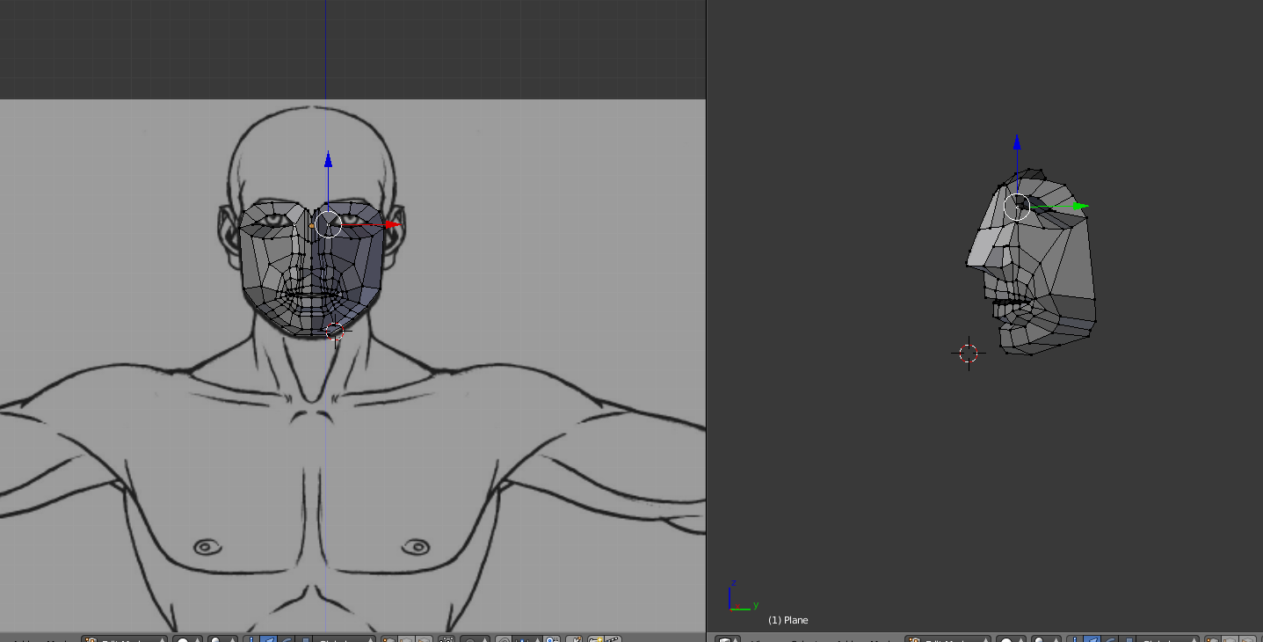
Debut du Face

Slide 14
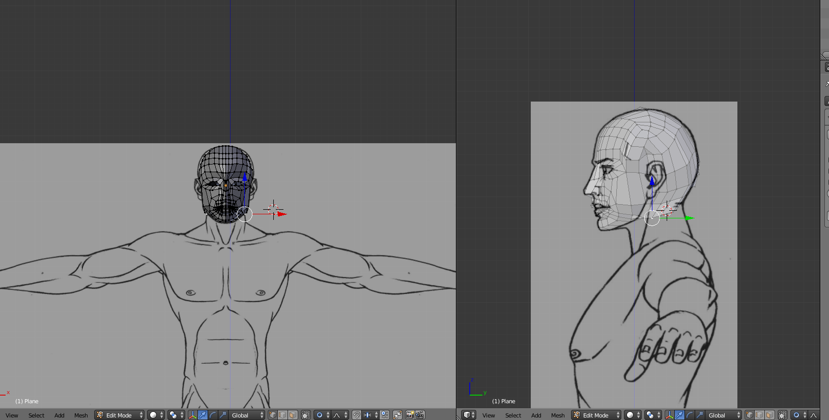
Coutour de la tete

Slide 15
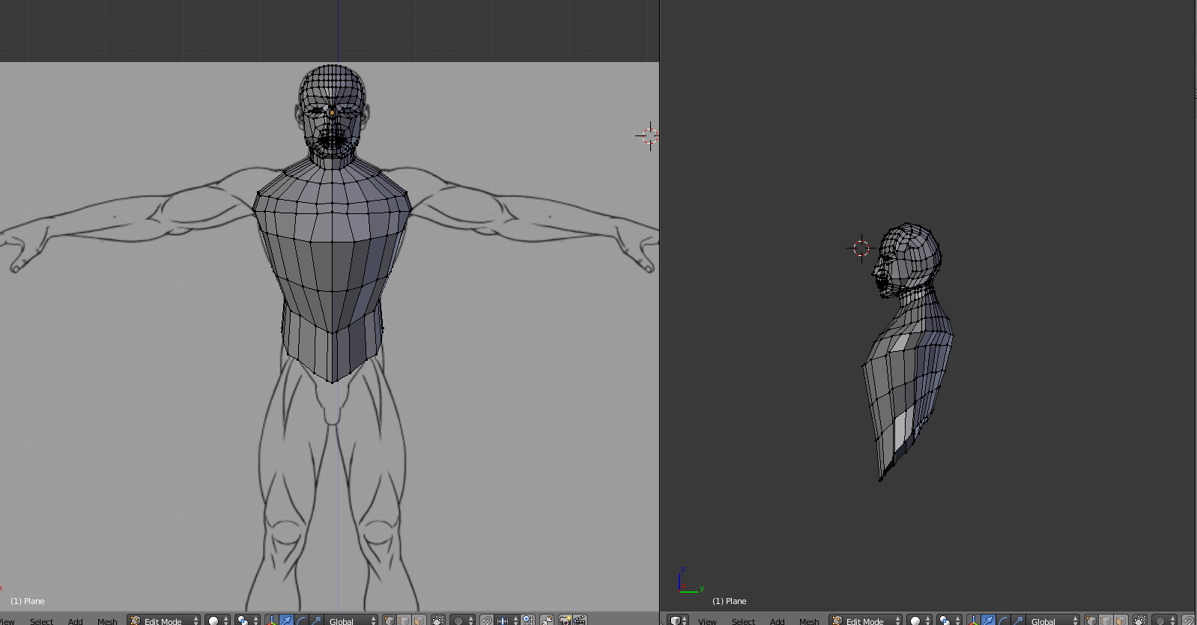
Le poitrine

Slide 16
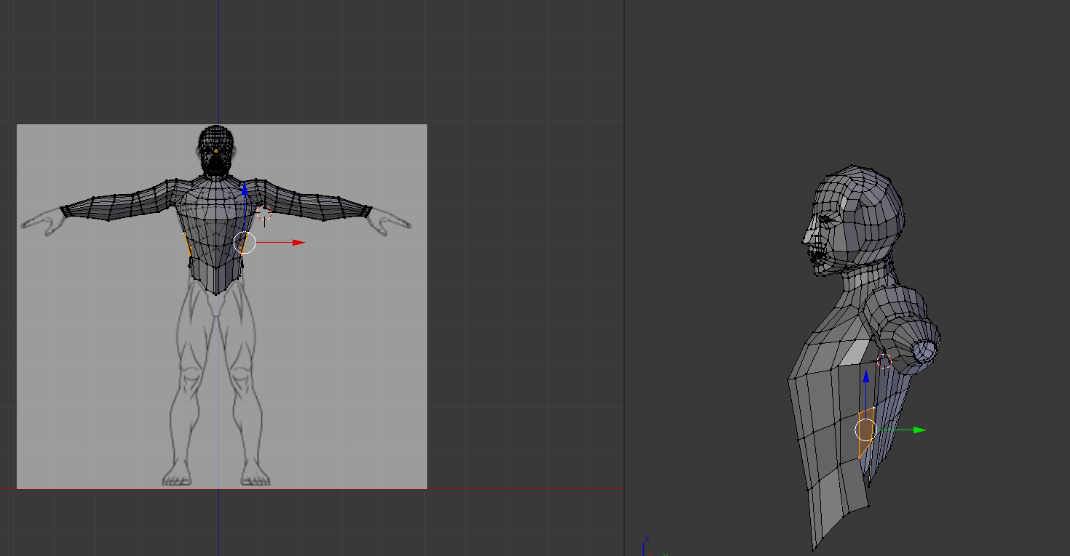
Bras

Slide 17
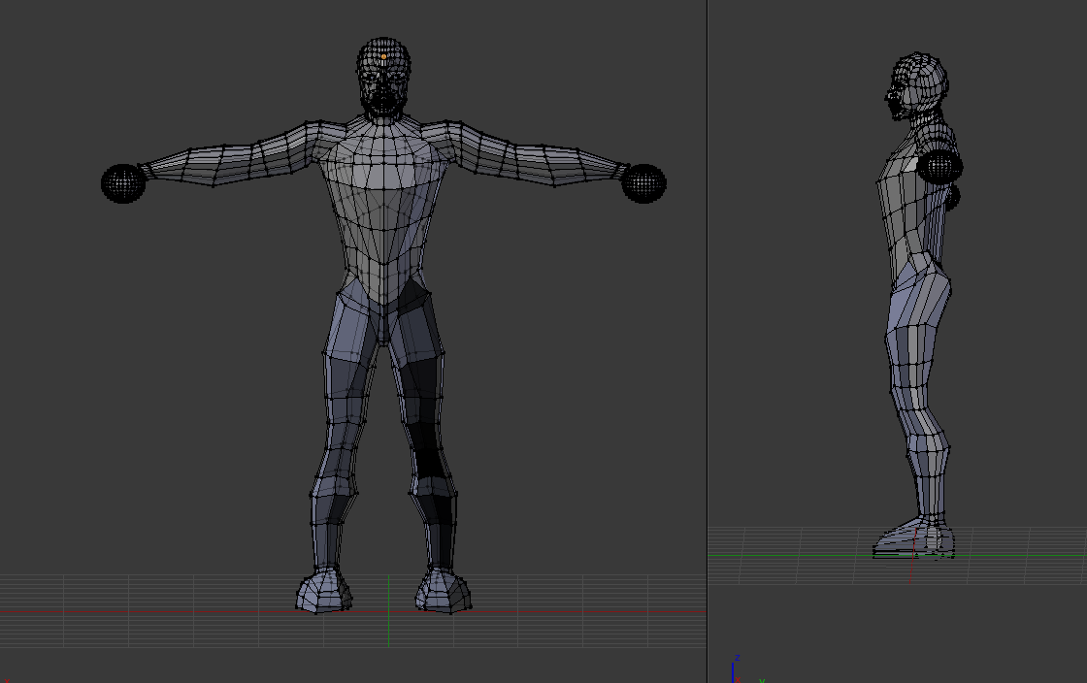
Corps complete

Slide 18
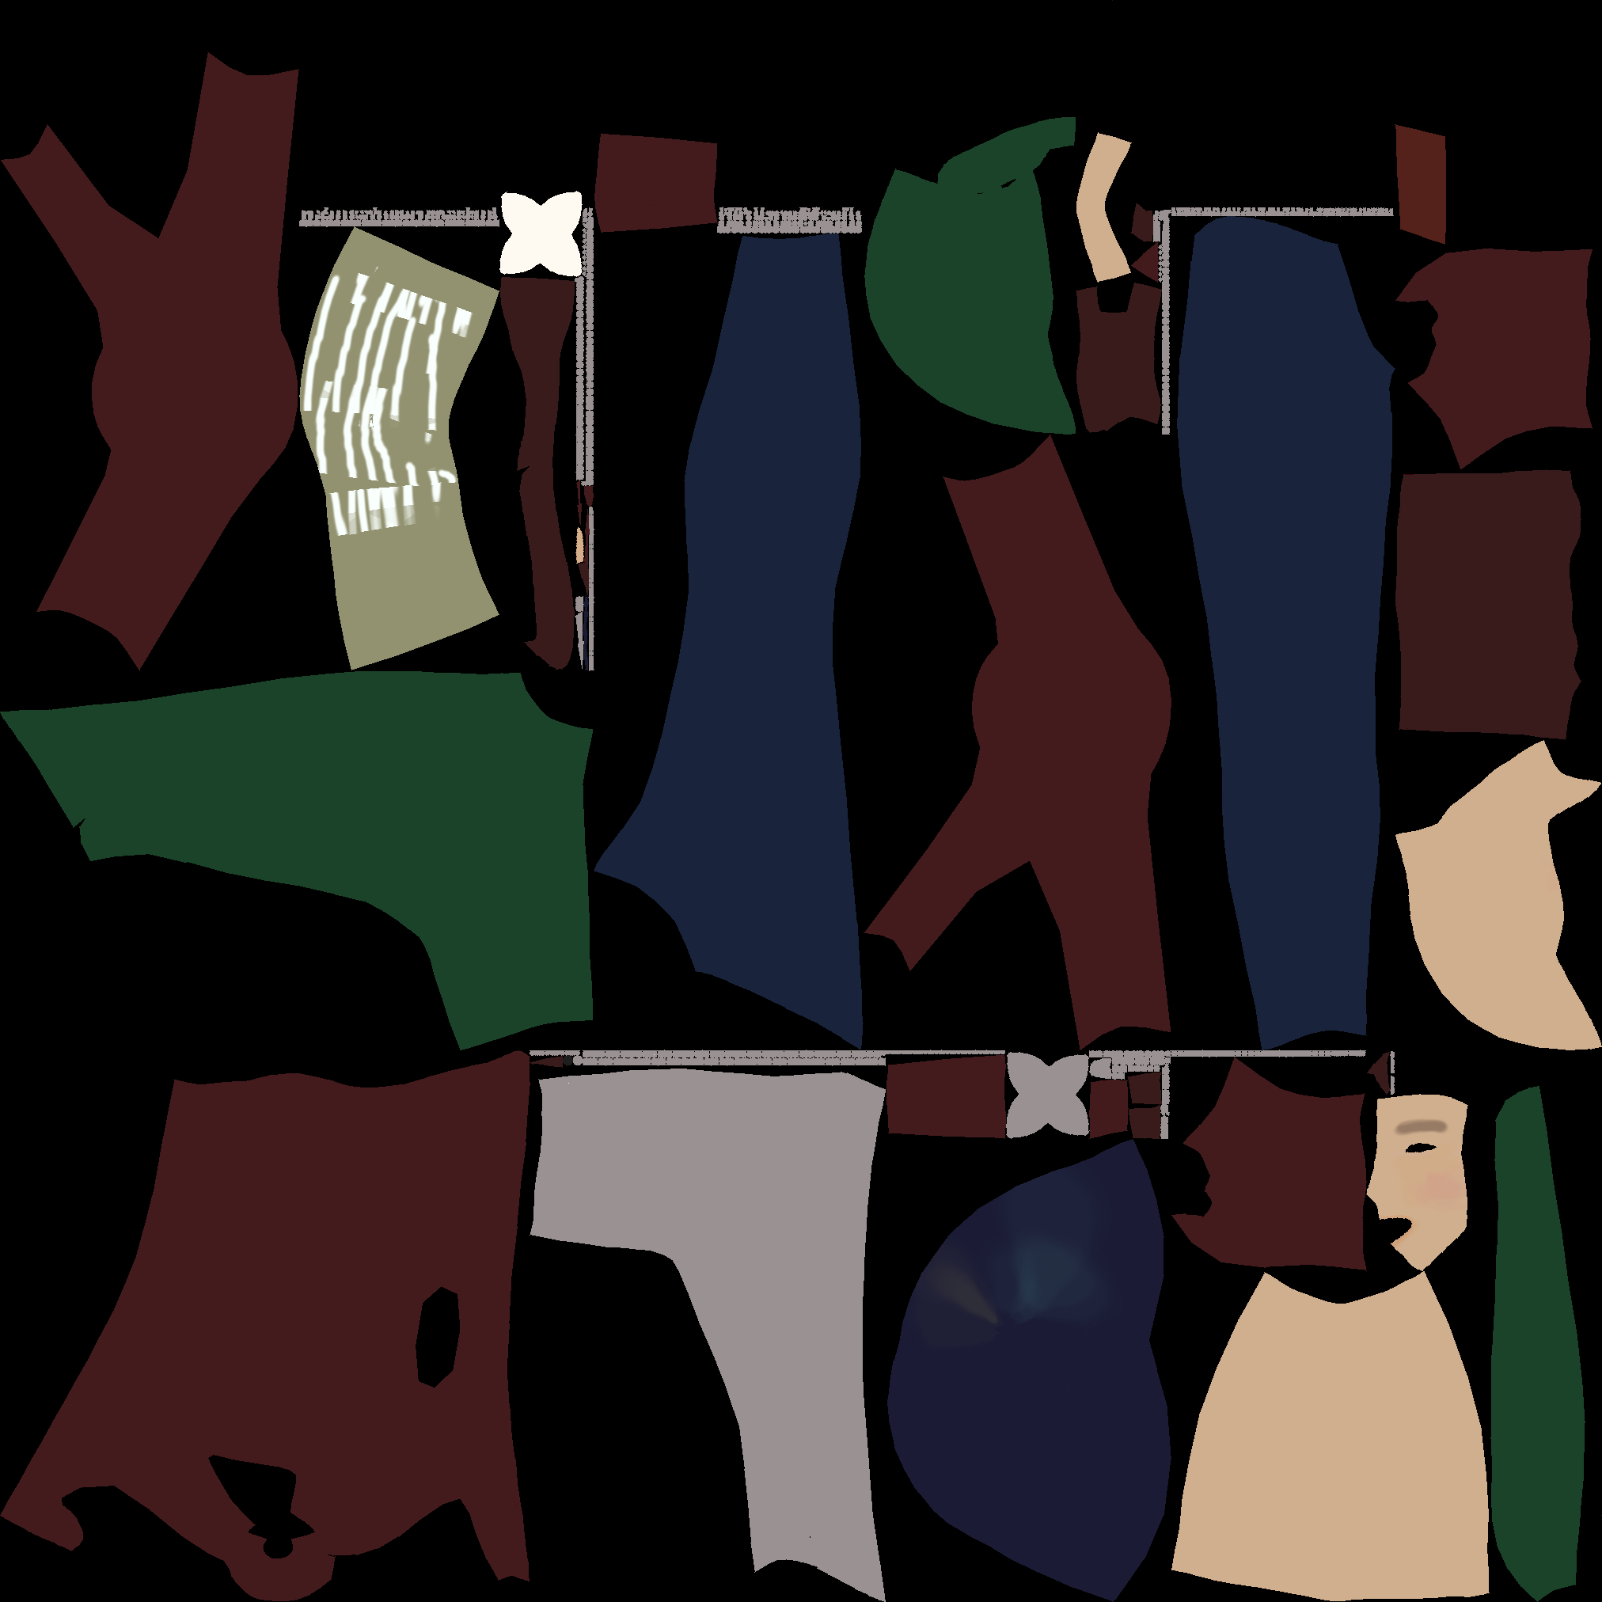
Mesh

Slide 19
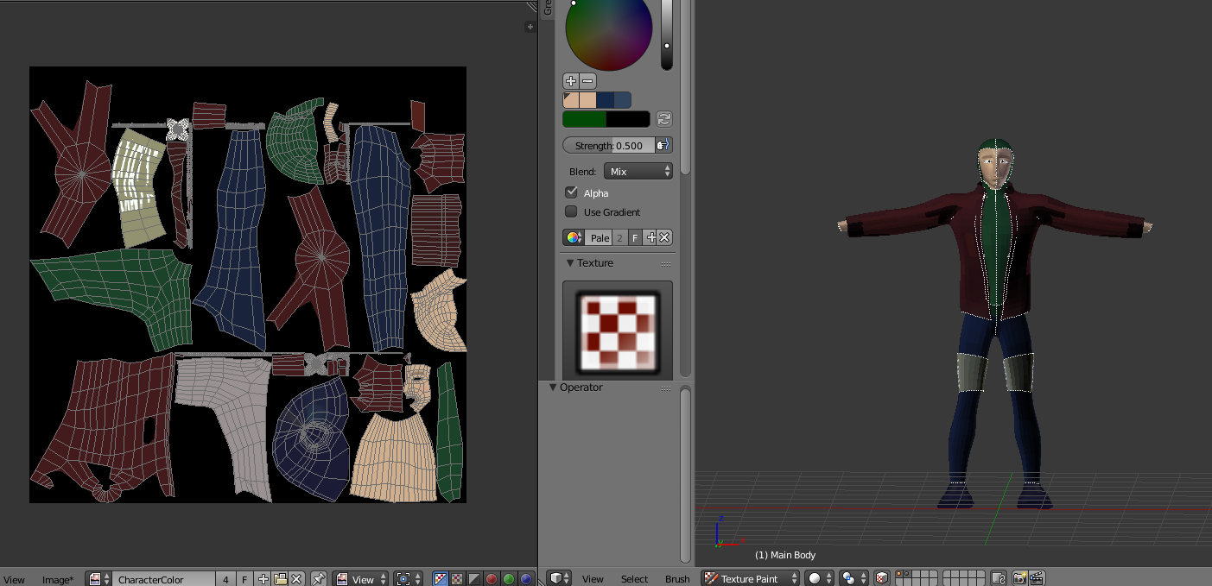
Produit final

Slide 20
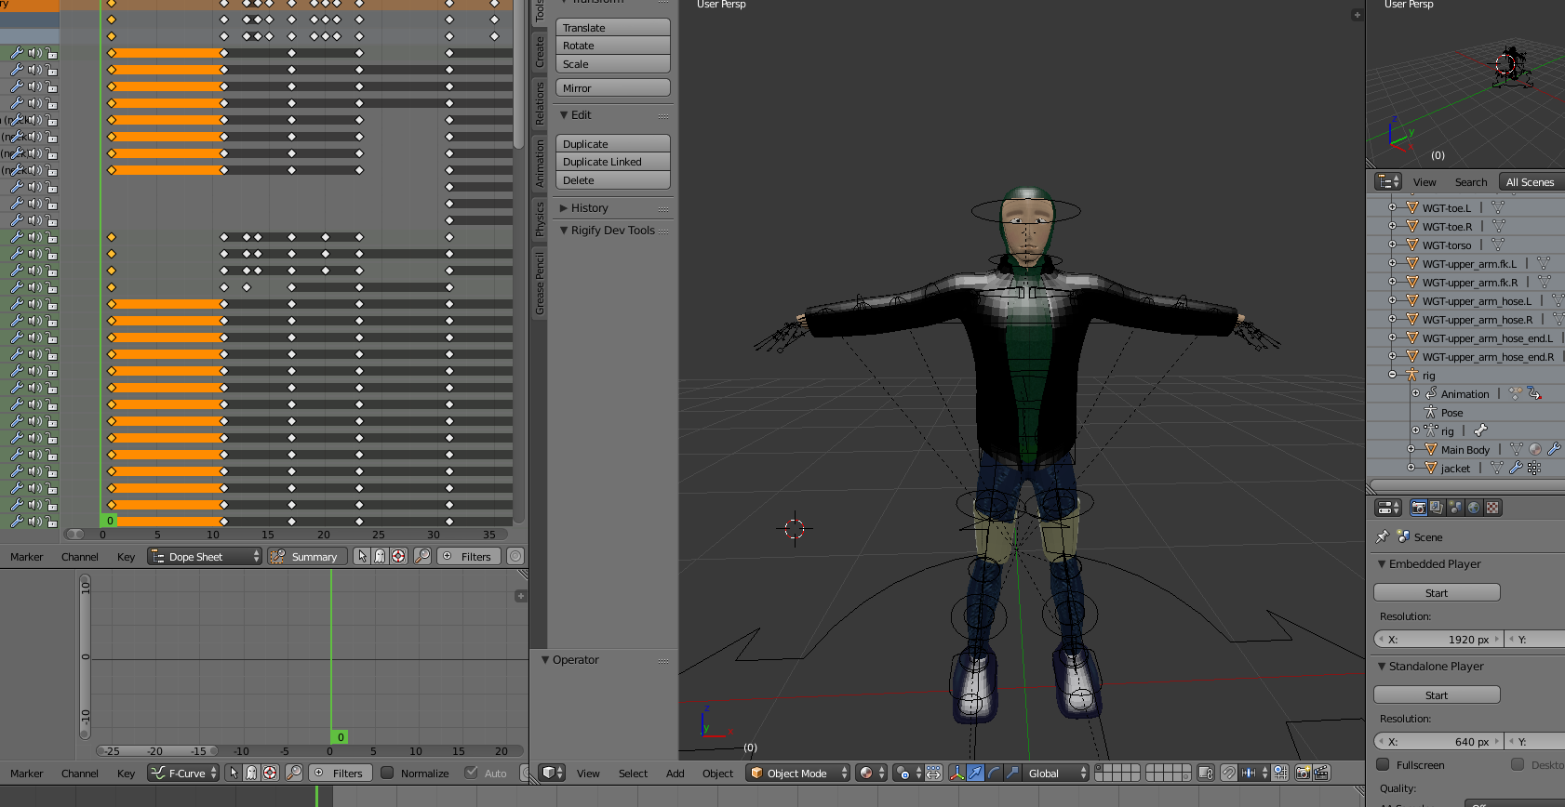
Animation

Slide 21
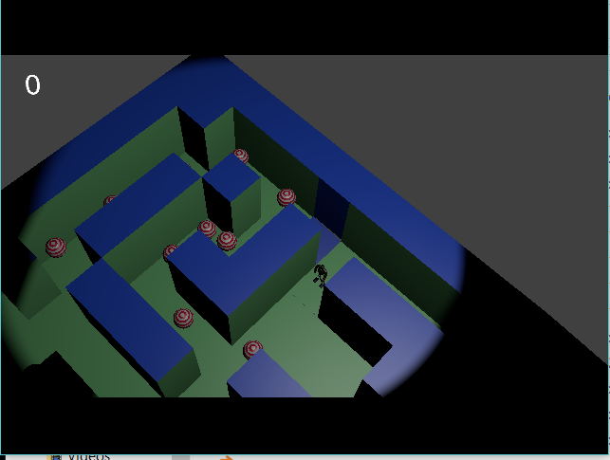
7- Démonstration

Slide 22
Questions ?

